Slide 1
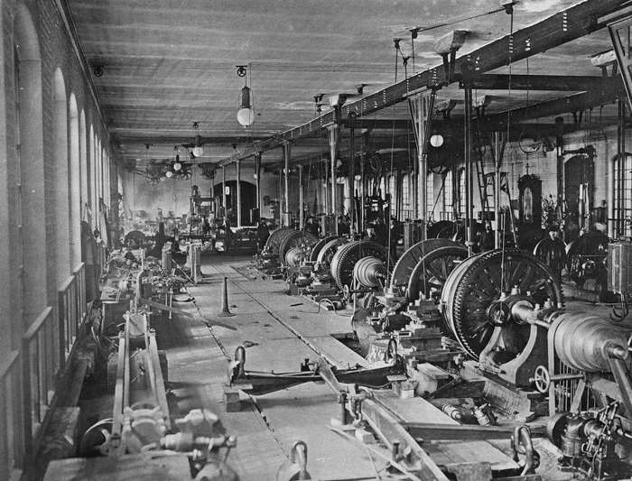
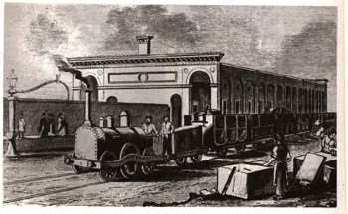
Россия и мир на рубеже XIX-XX вв.:
Динамика и противоречия развития

Slide 2
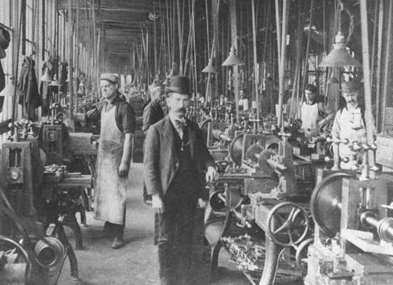
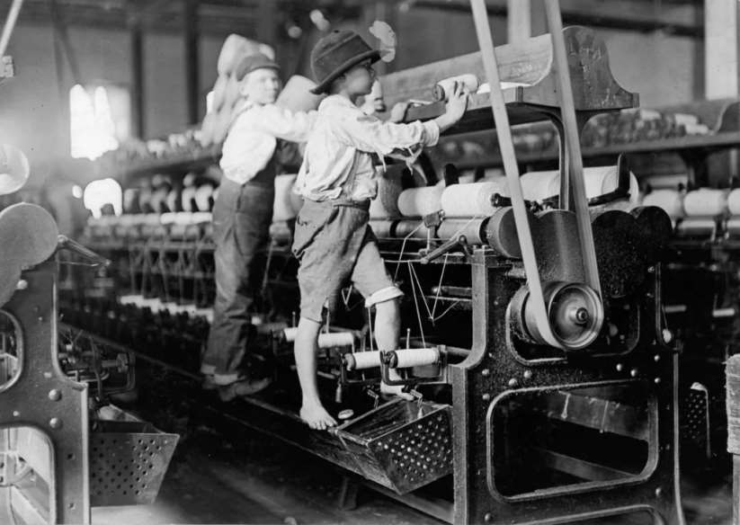
МИР К НАЧАЛУ XX В.
Завершилась индустриализация на Западе
Буржуазное общество

Slide 3
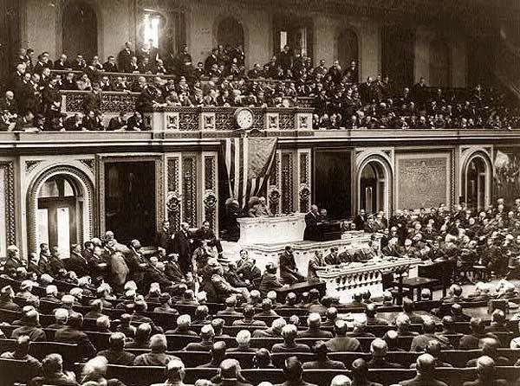
ПОЛИТИКА
Реформизм – не революция, а реформы
система взглядов и политическое течение, отрицающее необходимость революции и отстаивающая возможность создания общества социальной справедливости средствами постепенного эволюционного приближения

Slide 4
ТЕХНОЛОГИЧЕСКАЯ РЕВОЛЮЦИЯ

Slide 5
Демографический скачок
Миграция-переселение людей из одного региона (государства, страны) в другой, в ряде случаев большими группами и на большие расстояния
Урбанизация - процесс повышения роли городов, городской культуры и «городских отношений» в развитии общества, увеличение численности городского населения по сравнению с сельским

Slide 6
Неравномерность развития экономики
Первый эшелон
США, Англия, Германия, Франция, Бельгия
Второй эшелон
Россия, Швеция, Италия, Япония, Австро-Венгрия, Канада.
Третий эшелон
страны Азии, Латинской Америки, Африки
ДОГОНЯЮЩЕЕ РАЗВИТЕЕ

Slide 7
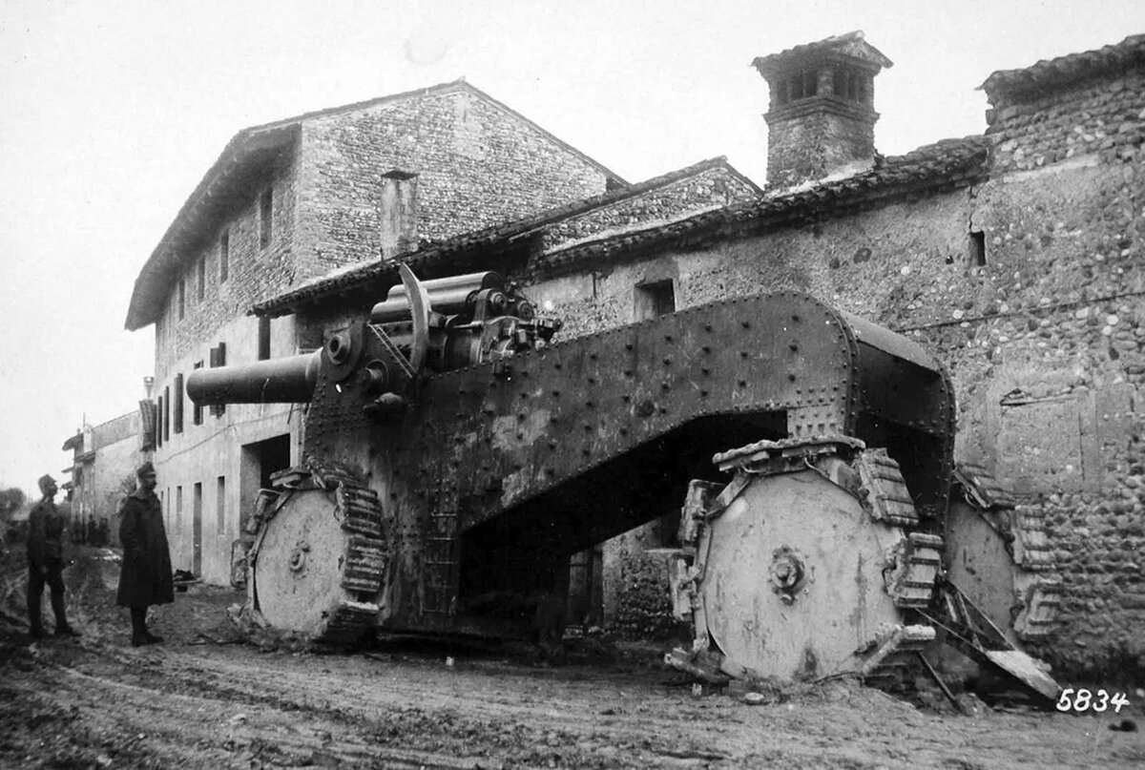
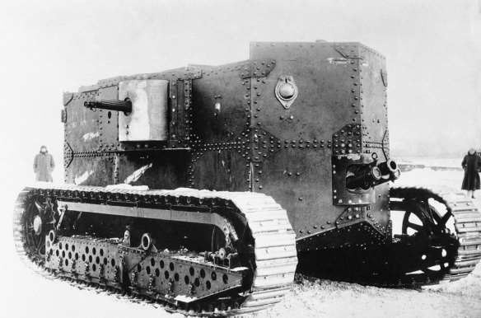
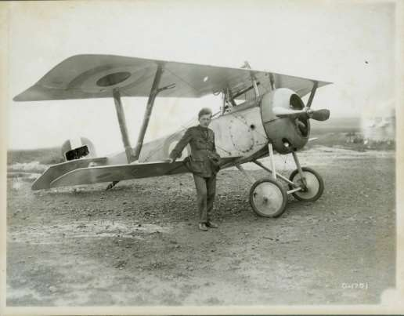
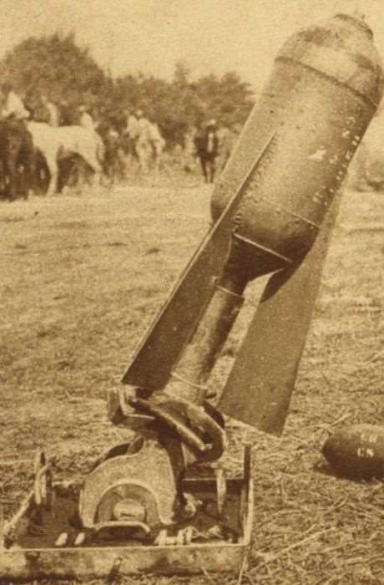
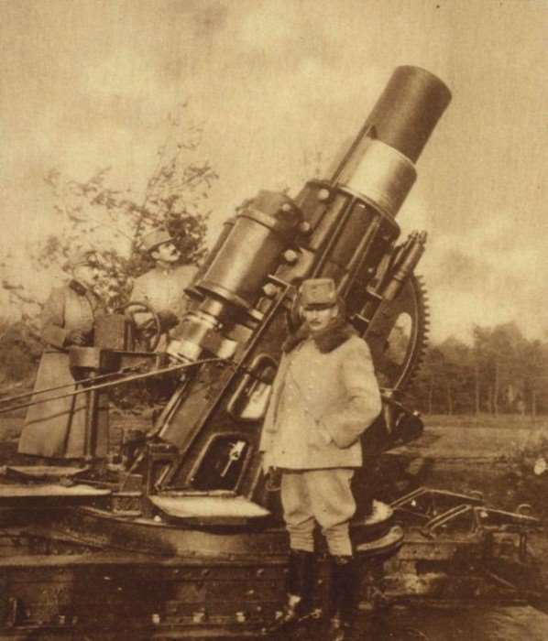
РЕВОЛЮЦИОННЫЕ ПЕРЕМЕНЫ
В РАЗВИТИИ ВОЕННОЙ ТЕХНИКИ

Slide 8
Какие изменения произошли в Российской империи на рубеже XIX – XX веков?

Slide 9
Территория:
Российская империи - одна из крупнейших стран мира.
Территория – более 22 млн. км² (почти 17% обитаемой суши; II место после Британской империи).

Slide 10
Российская империя
Губернии (78)
Области (21)

Slide 11
Население:
В конце XIX в. - 125,7 млн. человек (III место после Британской империи и Китая)
Многонациональная страна: более 100 народов и народностей.
Средняя продолжительность жизни: у мужчин 28-31 год, у женщин 30-32 года.
В 932 городах проживало 13,5% населения страны.
Грамотными в империи считали себя свыше 20% жителей. Высшие образование было у 1% населения.

Slide 12
На огромных просторах страны сосуществовали все основные религии.
Большинство населения, прежде всего русские исповедовали православие.
Немалая часть русского населения – старообрядцы.
В Польше, прибалтийских губерниях и Финляндии большинство населения – католицизм и протестантизм.
Большая группа народов: таты, башкиры, многие горцы Кавказа, азербайджанцы, народны Средней Азии – мусульмане.
Калмыки и буряты – буддизм. Часть населения – иудаизм. У многих коренных народов Севера и Сибири сохранялись языческие верования.

Slide 13
Национальный состав:
Конфессиональный состав:
Русские – 43%
Украинцы – 17%
Поляки – 6%
Белорусы – 4,7 %
Финны – 4, 5%
Евреи – 3,9 %
Казахи – 3%
Народы Кавказа – 2%
Татары – 1,7%
Немцы – 1,6%
Православные – 69,3%
Католики – 9,1%
Мусульмане – 11,1%
Протестанты – 5,2%
Иудеи – 4,2%
Раскольники – 1,4%
Григориане – 0,8%
Буддисты – 0,3%
Прочие

Slide 14
Особенности российской модернизации:
Россия вступила на капиталистический путь развития относительно поздно;
Модернизация носила «догоняющий характер»;
Проходила по инициативе и под контролем государства
В начале XX века охватила в основном те отрасли экономики, от которых зависело военное и политическое могущество страны.
МОДЕРНИЗАЦИЯ – ПРОЦЕСС ПЕРЕХОДА ОТ ТРАДИЦИОННОГО ОБЩЕСТВА К ОБЩЕСТВУ ИНДУСТРИАЛЬНОМУ.

Slide 15
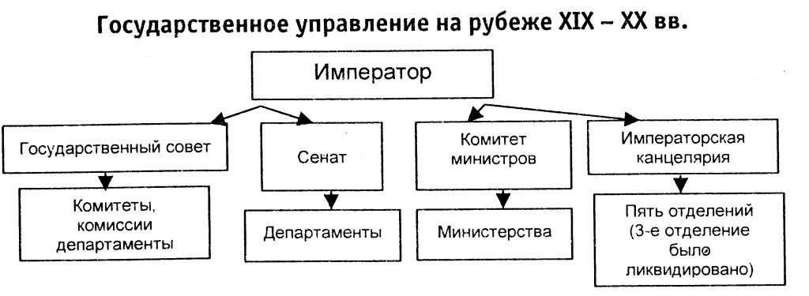
Политический строй
Россия – самодержавная монархия (форма управления государством, при которой вся власть принадлежит одному единственному лицу - монарху)
Вся власть (законодательная, исполнительная и судебная) сосредотачивалась в руках императора.

Slide 16
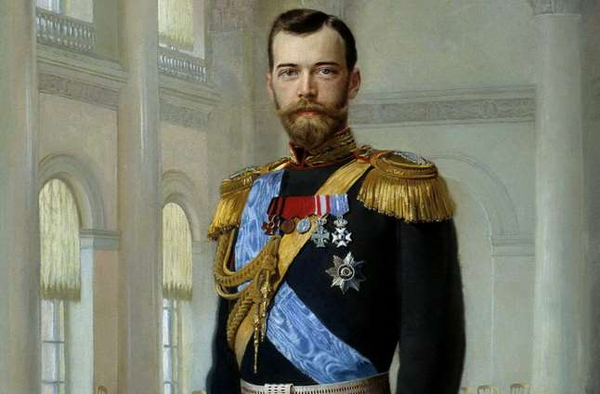
Николай II (1894-1917)

Slide 17
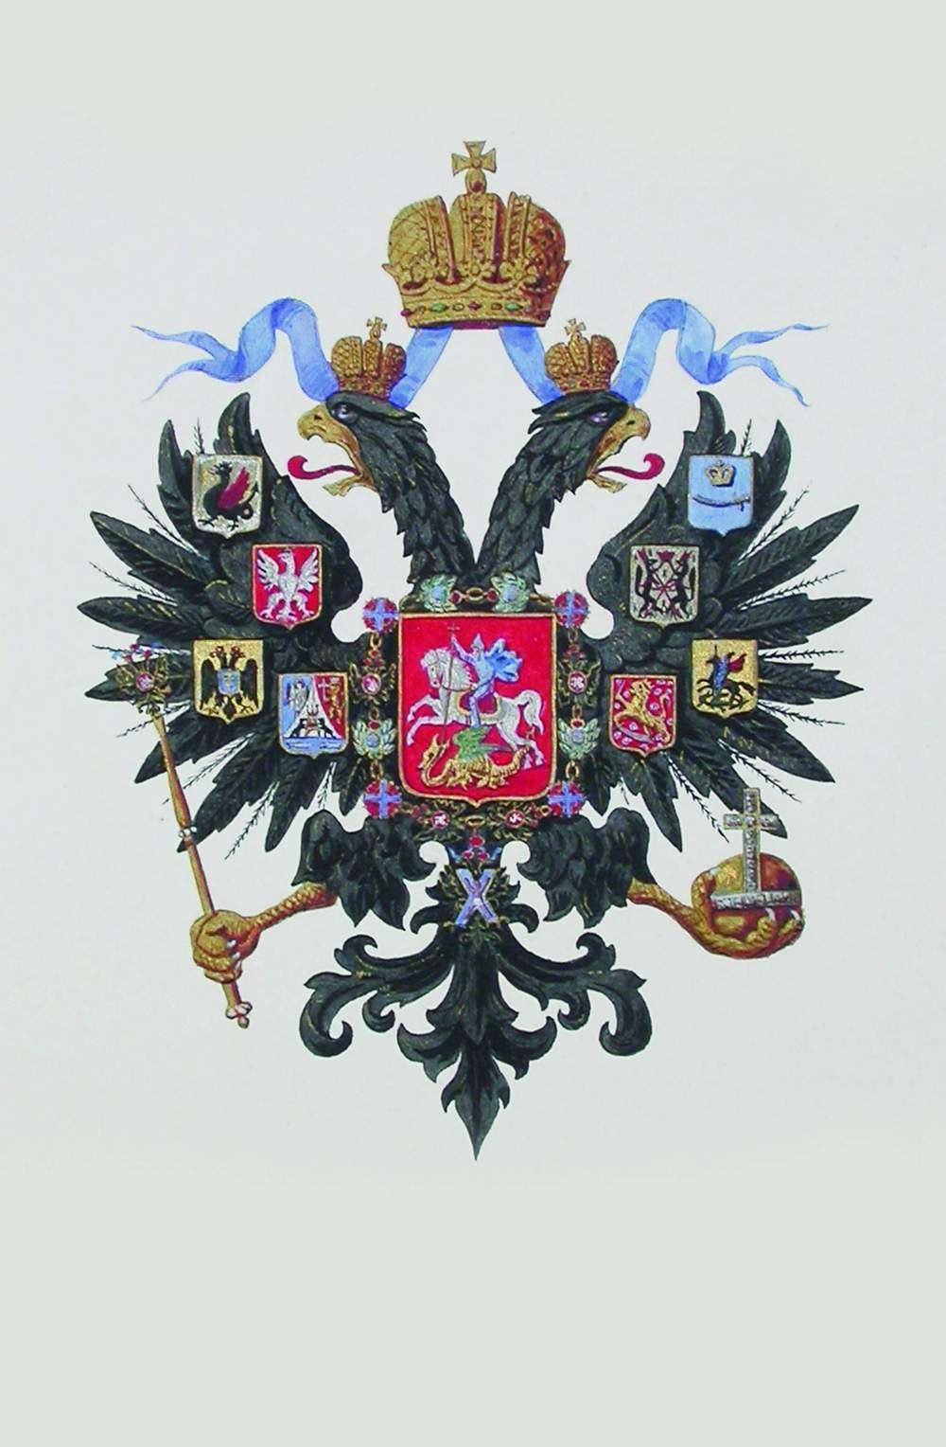
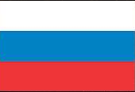
Боже, Царя храни! Сильный, державный, Царствуй на славу, на славу нам! Царствуй на страх врагам, Царь православный! Боже, Царя, Царя храни!

Slide 18
Сословия Российского общества
Служилые
Дворяне
Духовенство
Казаки
Податные
Крестьяне
Купцы
Мещане
Помимо сословий выделялись классы.
Сословие- сложившаяся на основе классовых отношений феодализма общественная группа с наследственными правами и обязанностями.
Социальный класс — общность, выделяемая по отношению к собственности и общественному разделению труда.

Slide 19
Образ жизни
Свыше 80 % населения проживало в сельской местности. В тоже время быстро росло городское население (урбанизация)
Две столицы: Петербург (более 2 млн.) и Москва (чуть меньше)
В обиход вошли: многоэтажные жилища, электричество, лифт, водопровод, телефон, по улицам стали ездить трамваи, автомобили перестали быть редкостью.

Slide 20
Какие изменения произошли в Российской империи на рубеже XIX – XX веков?

Slide 21
В конце XIX – начале XX в. Россия была страной с:
а) федеративным устройством; б) низким уровнем грамотности; 3) проживанием людей в одной национальности; 4) преобладанием городского населения над сельским.
2. Вставьте пропущенное понятие: «Общество, в котором завершен процесс создания крупной, технически развитой промышленности, называется - …»
3. Перечислите основные сословия Российского общества на рубеже XIX – XX вв.
4. На какие две части делились территории Российской империи?

Slide 22
ВЫВОДЫ ПО ТЕМЕ
Россия после 1861 г. начала выходить из феодального застоя, а с начала 80-х годов ХIX века бурно входить в капитализм.
Динамику демонстрировали все отрасли промышленности.
Наряду с развитием промышленности идет процесс развития инфраструктуры.
Столь быстрое развитие капитализма в России привело к тому, что к 1913 г. Россия по промышленному производству заняла пятое место после США, Германии, Великобритании и Франции.
На рубеже веков мир вступил в новый период своей истории, связанный с завершением формирования индустриального общества. Российская империя в начале ХХ в. представляла собой огромную по территории многонациональную державу, вставшую на путь индустриальной модернизации, но сохранившую традиционные политические устои.

Slide 23
ДОМАШНЕЕ ЗАДАНИЕ:
§ 26
*Задание № 3 из рубрики:
«Думаем, сравниваем, размышляем», стр.71
Знать: термины и понятия

